Slide 1
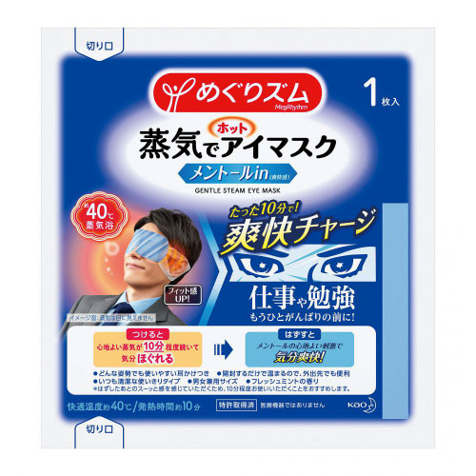
【提案書】
めぐりズム 蒸気でホットアイマスク (メントールin)
特徴
勉強やデスクワーク、またスマホなどで疲れた目を、蒸気で温めて癒やすアイマスクです。フレッシュミントの香り付きも嬉しいプラス要素。開封するだけで温まりますので外出先でも利用可能。
納期
納期スペース
仕様
生産国：日本製
注意事項：最小ロット割れ不可
備考：※1カートンにつき12枚入りの箱が12個入っての納品になります。※288枚単位でご注文ください。
お見積
お見積りスペース

